Slide 1
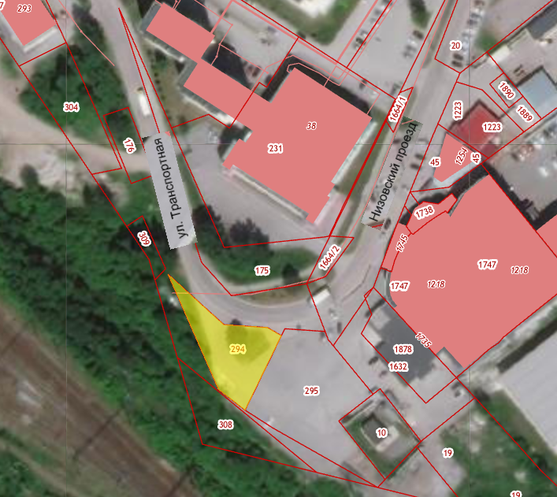
Земельный участок по адресу: г. Пермь, Дзержинский район, ул. Транспортная, 2а
Кадастровый номер участка – 59:01:1717205:294
Площадь земельного участка – 866 кв.м.
Форма собственности – государственная собственность не разграничена;
Площадка расположена в микрорайоне Пролетарский Дзержинского района;
Окружение площадки – земельный участок расположен в районе с развитой инфраструктурой, в близости магазины «Магнит», «Монетка», «Фермерская лавка», «Красное&Белое», в пешей доступности фитнес-зал «Bodyboom», спортивная школа водных видов спорта.
Градостроительный регламент – зона деловой, обслуживающей и производственной активности при транспортных узлах (Ц-3);
Вид разрешенного использования – для магазинов;
Транспортная доступность – остановка общественного транспорта «ОАО ПЗСП» - 600м, №№ автобусов 6,12,15,60,102, маршрутка 10т
Технические условия подключения
Водоснабжение – возможность подключения имеется, необходимо провести ряд мероприятий
Водоотведение – возможность подключения имеется, необходимо провести ряд мероприятий
Электроснабжение – возможность подключения имеется (по территории участка проходит кабельная линия мощностью 6 кВ)

